Slide 1
分布式系统基础 MIT6.824
Cai, jinsong

Slide 2
背景
能用一台机器搞定最好
不能用一台机器搞定怎么办
20世纪开始互联网迅速发展, 网上数据越来越多

Slide 3
背景
扩展性
可用性
一致性
与性能的矛盾
这是一个昂贵的属性

Slide 4
一种不合理的设计
假设有一个KV服务
客户端C1将X赋值为1, 同时客户端C2将X赋值为2
然后客户端C1读X的值
然后客户端C2读X的值
服务器1
有一台服务器
可用性差
有两台服务器
有N台服务器
C1
C2
服务器2

Slide 5
为什么分布式系统难
用多台机器是为了更好的性能
但是为了一致性, 却要牺牲性能
在这其中
并发, 时序, 网络抖动等等

Slide 6
为什么不提CAP理论
因为太简单
C 线性一致性
A 可用性
这里和SLA不一样
P 分区容错
满足P的情况下, C和A只能选择一个
数据中心1
数据中心2

Slide 7
为什么不提CAP理论
都是Bool类型
Mysql主从模式只满足P
延迟
其他问题, 如事务

Slide 8
GFS
当年的三驾马车
Google File System (GFS)
Map Reduce
一个简单的例子, 统计一个很大的文件里, 单词出现次数
Big Table

Slide 9
GFS
GFS是怎么解决前面的问题的, 虽然不完美
目标
大量
高速

Slide 10
GFS
把一个文件拆分成多个64MB的小文件(Chunk)
Master的两个表单
一个文件名到Chunk ID List
Chunk ID到Chunk数据的对应关系
这个Chunk在哪个Chunk服务器上
这个Chunk的版本 (不是每次有数据变化都增加一个版本)
哪个服务器持有主Chunk
主Chunk的租约过期时间
第一个表单需要保存到磁盘(log), 第二个不用, 为什么?

Slide 11
GFS
一个Master节点, 多个Chunk服务器节点
Master仅保存了metadata, 实际的读取操作并不直接发生在master节点, 所以这大大降低了master的负载
因为Master很关键, 所以论文里说master的log会同步到另外的地方, 但是这部分没有细说

Slide 12
GFS
怎么读文件
客户端知道文件名, 偏移量, 能计算出在第几个Chunk里
Master能找到这个Chunk在哪几个服务器, 把这几个服务器发给client
Client选一个离它最近的Chunk服务器获取数据

Slide 13
GFS
怎么写文件
论文里说追加(append)的操作占了大多数, 随机写的操作很少, 所以不需要很高的效率, 所以这里只讨论追加的操作
找到文件末尾, 找master得到最后一个Chunk的主副本在哪
如果不存在
如果是文件就不存在, 那需要创建新的Chunk, 那么master会创建一个新的, 并且指定主副本, 及其他副本在哪
如果是主副本的机器挂了, 那么就应该选一个主副本出来
选一个现存里版本最大的可以吗
可以立刻选吗
如果最后找不到, 应该返回错误给客户端

Slide 14
GFS
怎么写文件
客户端知道应该往哪里写数据
首先它会把数据给主副本和其他副本发一份
所有副本都返回消息确认, 已经有了要追加的数据了, 然后给主副本发消息
主副本按照某种顺序, 写这些数据, 并且通过其他副本, 在这个位置, 写这个数据
如果末尾空间不够, 那么应该给client说, 空间不够了, 然后client应该给master说, 应该创建一个新的chunk了
其他所有副本都返回写入成功了, 主副本就给client返回说写入成功
如果有任何一个失败, client都应该重试, 先跟master…

Slide 15
GFS
其他操作
Snapshot
文件路径(命名空间)读写锁
Creating, Re-replication, Rebalancing
文件删除

Slide 16
GFS
扩展性
可以加更多的Chunk服务器增加容量和读的能力
但是写的部分操作还是在master上

Slide 17
GFS
可用性
对于每个Chunk来说, 有三个副本, 挂了, 找另一个, 并且复制出一个新的
主要问题在master节点上, 挂了就是挂了, 需要时间恢复

Slide 18
GFS
主要的问题是一致性的语义比较奇怪
B
B
B
C
C
C
B
B
A
A
A

Slide 19
GFS
怎么改进
不允许其他副本只返回一个错误, 它必须能执行, 如果真执行不了, 应该有一种机制, 将它移除
不应该暴露中间数据, 写没写成功不一定
如果主副本挂了, 最后几个操作有可能存在分歧, 需要有机制, 确保结尾是相同的
单点Master?

Slide 20
复制
容错本身是为了提供高可用性. 我们使用的工具就是复制
可以处理比如
网线被拔掉了,
服务器风扇坏了, 导致CPU过热宕机
但是复制也不是万能的, 比如软件硬件bug

Slide 21
复制
状态转移 (State Transfer) 全量更新
把自己完整的状态给到Backup的机器
比如GFS的snapshot机制
对KV数据库?
复制状态机 (Replicated State Machine) 增量更新
把外部的操作同步给Backup的机器
比如GFS的写同步的机制
对KV数据库?
上面这两种技术, 并不是相互孤立的. 有各自优缺点

Slide 22
复制
复制状态机
如果外部操作定义成网卡收到的数据包
VMWare FT

Slide 23
脑裂(Split-Brain)
分布式系统里, 必须只有一台机器做决策, 如果出现多个机器各自独立做决策, 就是出现了脑裂
比如对于GFS, 写操作的时候, 有一个租期的约定60s
GFS master单点改造
能忍受60s吗?
如果把租期时间缩短成几百毫秒?
Test-and-Set服务: 第三方的权威机构, 用一个标志位, 这有点像一个锁
如果Test-and-Set服务只有一台机器, 又是一个单点故障
Master1
Master2

Slide 24
脑裂
要求与所有服务器通信
要求只与一个服务器通信
服务器1
C1
这是上世纪八十提供面临的困境
1. 构造不会出错的网络, 费钱
2. 出现故障人工干预, 费人
C2
服务器2

Slide 25
过半票决
尽管存在脑裂的可能，但是随着技术的发展，人们发现哪怕网络可能出现故障，可能出现分区，实际上是可以正确的实现能够自动完成故障切换的系统。
过半票决
首先服务器的数量是奇数 2*N + 1
完成任何操作都必须凑够过半的服务器来批准相应的操作
如果发生分区, 最多只有一个分区, 拥有过半的服务器
对于两个操作, 两组过半服务器, 至少有一个服务器是重叠的

Slide 26
Raft
Raft是一个Library
KV
KV
KV
Raft
Raft
Raft

Slide 27
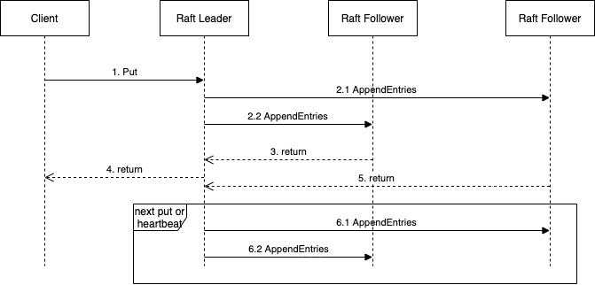
Raft

Slide 28
Raft
AppendEntries这命令把Log提交了, 提交的意思是保存到磁盘里, 并不是更新到应用层的状态里
Raft里Log有很重要的作用
Leader操作的排序
Follower收到操作了, 但是还不能commit, 这时候需要有个地方临时保存
有时候Follower因为网络问题没收到, Leader可以重发
服务器崩溃了用来恢复状态

Slide 29
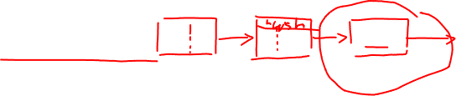
Raft – Leader选举
为什么需要一个Leader
效率
不考虑效率呢?
什么时候选举Leader
怎么选举Leader, 成为Leader有哪些条件
Leader具体做什么

Slide 30
Raft – Leader选举
Leader任期
Leader选举定时器
超时后, follower转化为candidate
任期号增加, 发起投票
超时是否意味着当前的Leader已经挂了?
丢包
分区…
选举成功后, Leader会发空的AppendEntries, 让Follower知道新Leader是谁
AppendEntries会重置Follower的选举定时器

Slide 31

Raft – Leader选举
Follower怎么保证一个任期只投出一张选票
currentTerm
votedFor
log[]
怎么避免分割选票
Raft没有能完全避免分割选票, 通过随机化选举超时时间, 降低概率
这也意味着并非所有任期都有Leader

Slide 32
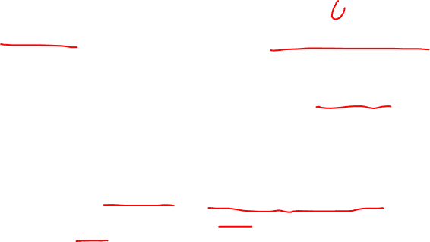
Raft - 选举约束
哪些节点允许成为Leader?
Log最长的?
1
2
3
S1
3
4
5
S2
3
6
S3
3
6
候选人最后一条Log条目的任期号大于本地最后一条Log条目的任期号；
或者，候选人最后一条Log条目的任期号等于本地最后一条Log条目的任期号，且候选人的Log记录长度大于等于本地Log记录的长度

Slide 33
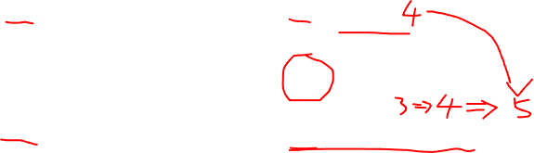
Raft – 可能的异常情况
11
12
11
12
13
S1
3
S1
3
S2
3
3
S2
3
3
4
S3
3
3
S3
3
3
5

Slide 34
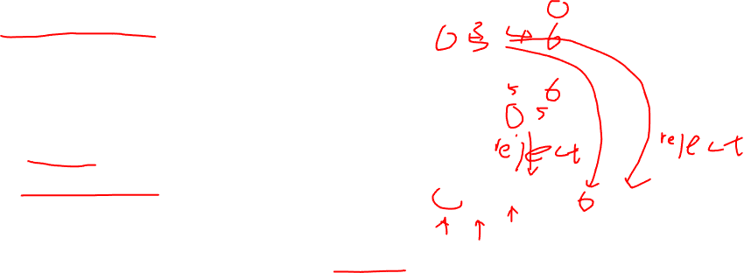
Raft – 日志恢复
AppendEntries RPC
term
leaderId
prevLogIndex
prevLogTerm
entries[]
leaderCommit
11
12
13
14
S1
3
S2
3
3
4
S3
3
3
5
6
prevLogIndex = 13
prevLogTerm = 5
nextIndex = 14
除此之外, Leader还维护每个Follower日志的位置nextIndex

Slide 35
Raft – 一些优化
有且仅有三个数据持久化
Log
currentTerm
votedFor
snapshot
重启的时候, 可以通过Log完全从头构建自己的状态, 这会很慢
按照任期回退找到Leader和Follower的log的相同点
Leader与Follower找到一个一个往回找太慢了, 二分?
批量操作
写磁盘代价比较大

Slide 36
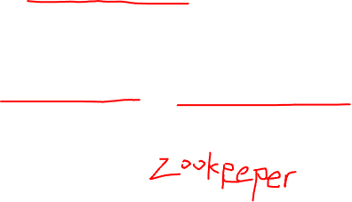
Raft – 评价
一致性: 读写都在Leader上, 线性一致性
可用性: 2*N+1台机器, 允许N台机器挂掉
扩展性: 加入更多机器, Leader会成为瓶颈
只把写操作写Leader, 读操作给Follower, 但是这会有问题, 比如你写一个数据X更新为2, 然后紧接着读数据X, 可能读到还是原来的值

Slide 37
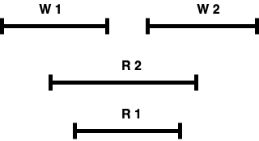
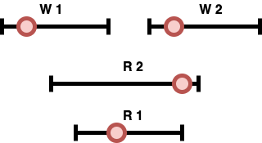
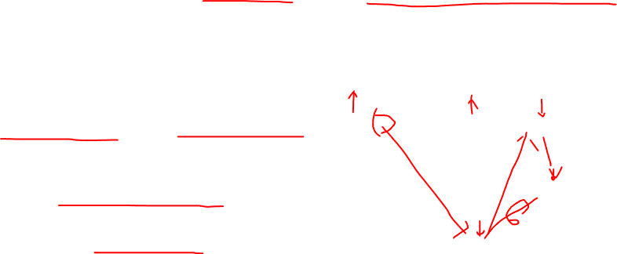
线性一致性
或者强一致性
表现得就像只有一台服务器, 并且这个服务器一次只执行一个操作
可惜现实世界, 多台机器, client并发请求, 不知道操作实际生效的时间

Slide 38
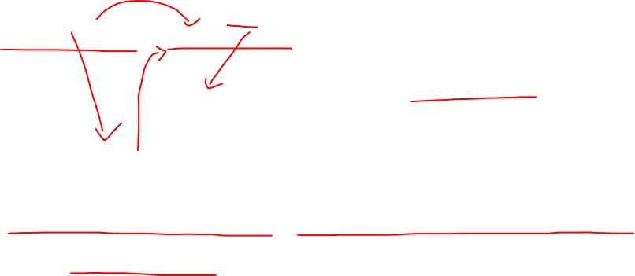
线性一致性
等价于W1 R1 W2 R2
如果一个操作在另一个操作开始前就结束了, 那么这个操作在执行历史里就必须出现在另一个操作前
读操作, 必须在相应的写操作之后

Slide 39
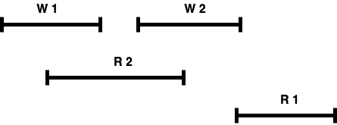
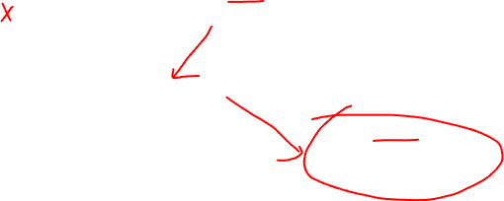
线性一致性

Slide 40
Zookeeper
Raft实际上就是一个库。 Zookeeper是Service, 但是两者很类似
很像一个文件系统
Get /brokers/ids/0
{
"jmx_port": -1,
"timestamp": "1516184048700",
"endpoints": ["PLAINTEXT://hs01:9092"],
"host": "hs01",
"version": 2,
"port": 9092
}

Slide 41
Zookeeper
有两个重要的保证
写请求是线性一致的
任何一个客户端的请求,都会按照客户端指定的顺序来执行, 论文里称FIFO客户端序列
Zxid, 也保证了, 一个client连接的服务器挂了之后, 再连接到其他的服务器读, 不会读到奇怪的数据
怎么获取最新数据 sync操作

Slide 42
Zookeeper
配置中心, 配置放在了多个地方, 避免client读到更新了一半的配置, 原子效果的更新
Ready File
如果存在, 说明允许读取配置, 如果不存在, 说明配置在更新
写操作
Master删除Ready File, 更新所有配置, 再创建Ready File
按照这个顺序同步给其他副本

Slide 43
Zookeeper
读操作
Write Order
Read Order1
Read Order2
Exists(‘ready’)
Read f1
Delete(’ready’)
Write f1
Write f2
Create(‘ready’)
Exists(‘read’)

Slide 44
Zookeeper
Watch机制
删除了这个文件, 会收到通知, 并且这个通知会在读配置文件之前. 假如客户端配置读一半了, 收到通知, 应该放弃读, 重试
如果没有办法完全避免, 至少你给我个通知, 告诉我

Slide 45
Zookeeper
API
CREATE(PATH，DATA，FLAG) 表明znode类型的FLAG
Regular znodes, 这种znode一旦创建，就永久存在，除非你删除了它。
Ephemeral znodes, 这种类型的znodes与客户端会话绑定在一起，所以客户端需要时不时的发送心跳给Zookeeper, 如果Zookeeper认为创建它的客户端挂了，它会删除这种类型的znodes
Sequential znodes, 当你想要以特定的名字创建一个文件，Zookeeper实际上创建的文件名是你指定的文件名再加上一个数字。当有多个客户端同时创建Sequential文件时，Zookeeper会确保这里的数字不重合，同时也会确保这里的数字总是递增的。
CREATE的语义是排他的。也就是说，如果我向Zookeeper请求创建一个文件，如果我得到了yes的返回，那么说明这个文件之前不存在，我是第一个创建这个文件的客户端

Slide 46
Zookeeper
DELETE(PATH，VERSION)
EXIST(PATH，WATCH) 判断文件是否存在和watch文件的变化，在Zookeeper内是原子操作
GETDATA(PATH，WATCH)
SETDATA(PATH，DATA，VERSION)
LIST(PATH)

Slide 47
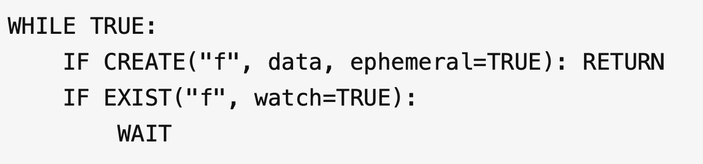
Zookeeper
分布式锁
复杂度O(n^2) 羊群效应

Slide 48
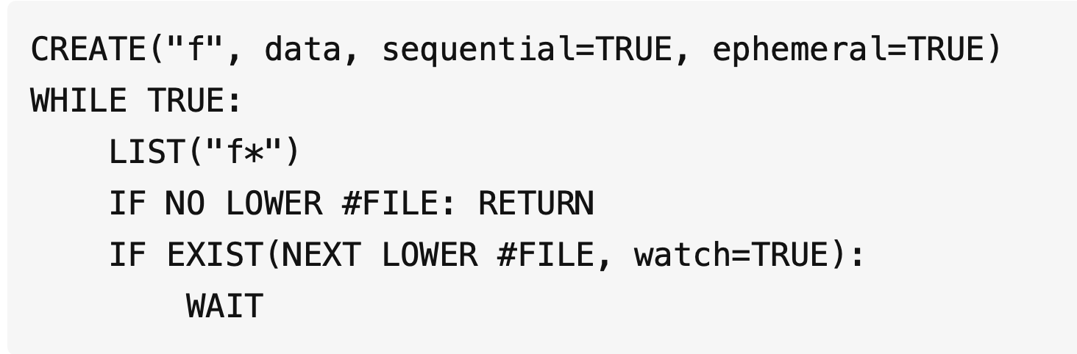
Zookeeper
如果是排好队的, 一次通知一个

Slide 49
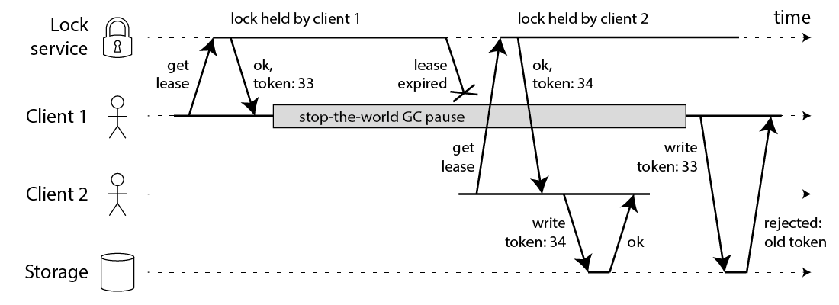
Zookeeper
分布式锁的问题
每一个获得锁的客户端，需要做好准备清理之前锁持有者因为故障残留的数据
不能保证正确, 效率和正确性的取舍

Slide 50
Zookeeper – 评价
一致性: 特别的一致性
可用性: 2*N+1台机器, 允许N台机器挂掉
扩展性: 加入更多机器, Leader的写会成为瓶颈, 但是可以支持更多的读操作

